Slide 1
Faol tadbirkorlik innovatsion g’oyalar va texnologiyalarni qo'llab-quvvatlash markazi" MChJ фаолиятини тартибга солувчи қонунчилик ҳужжатларининг мазмун-моҳиятини тушунтириш
Тошкент шаҳридаги Инҳа университети
ТоШКЕНТ - 2021

Slide 2
Тақдимот мундарижаси
Тошкент шаҳридаги Инҳа университети
Марказ фаолиятини мувофиқлаштирувчи қонуний-меъёрий ҳужжатлар
Марказнинг асосий вазифалари
Марказ томонидан амалга оширилаётган ишлар
Режадаги ишлар

Slide 3
Марказнинг асосий вазифалари
Тошкент шаҳридаги Инҳа университети
Илмий тадқиқотлар ва ишланмалар
Дастурий маҳсулотлар ишлаб чиқариш ва консалтинг хизматлар
Илмий ва инновацион ишланмаларни тижоратлаштириш
Инха Университети талабаларига иш ўринлар таъминлаш
Инвестицияларни жалб этиш

Slide 4
Марказ фаолиятини тартибга солувчи норматив-ҳуқуқий ҳужжатлар
Тошкент шаҳридаги Инҳа университети
Бўлим ўз фаолиятини қуйидаги норматив-ҳуқуқий ҳужжатлар асосида амалга оширади:
Ўзбекистон Республикаси Конституцияси ва қонунлари,
Ўзбекистон Республикаси Олий Мажлиси палатасининг қарорлари,
Ўзбекистон Ресубликаси Президентининг фармонлари, қарорлари ва фармойишлари,
Ўзбекистон Республикаси Ҳукуматининг қарорлари
Марказнинг Низоми,
Университетнинг ички тартиб қоидалари,

Slide 5
Марказ фаолиятини тартибга солувчи норматив-ҳуқуқий ҳужжатлар
Тошкент шаҳридаги Инҳа университети
Масъулияти чекланган ҳамда қўшимча масъулиятли жамиятлар тўғрисида Ўзбекистон Республикасининг қонуни
Инновацион фаолият тўғрисида Ўзбекистон Республикасининг қонуни
Ўзбекистон Республикаси Президентининг ПФ-6079-фармони
Ўзбекистон Республикаси Президентининг 2020 йил 6 октябрдаги ПҚ-4851-сон қарори
O'z DSt 1987-2010
ва бошқа норматив-ҳуқуқий ҳужжатлар

Slide 6
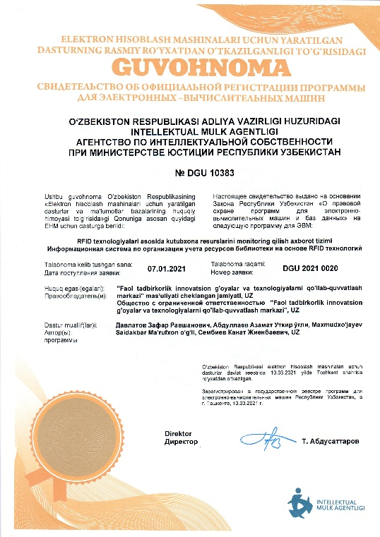
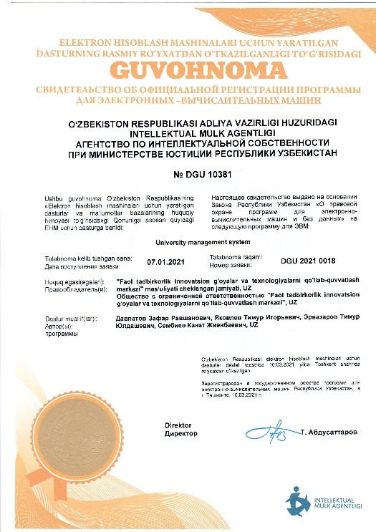
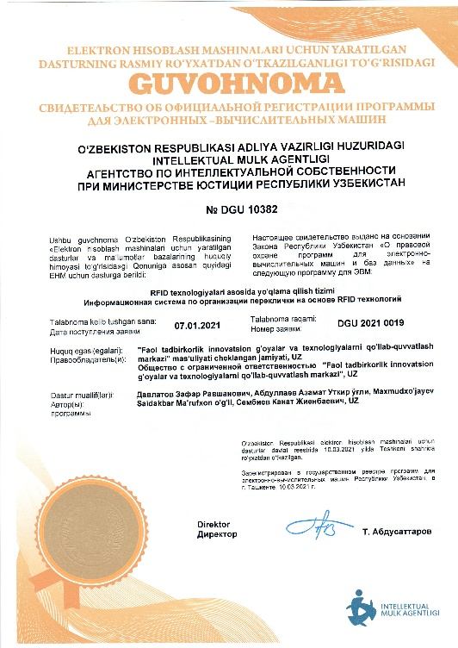
Марказ патентлари
Тошкент шаҳридаги Инҳа университети

Slide 7
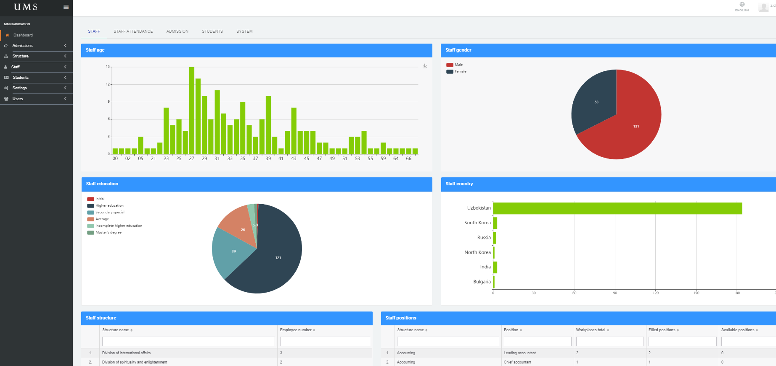
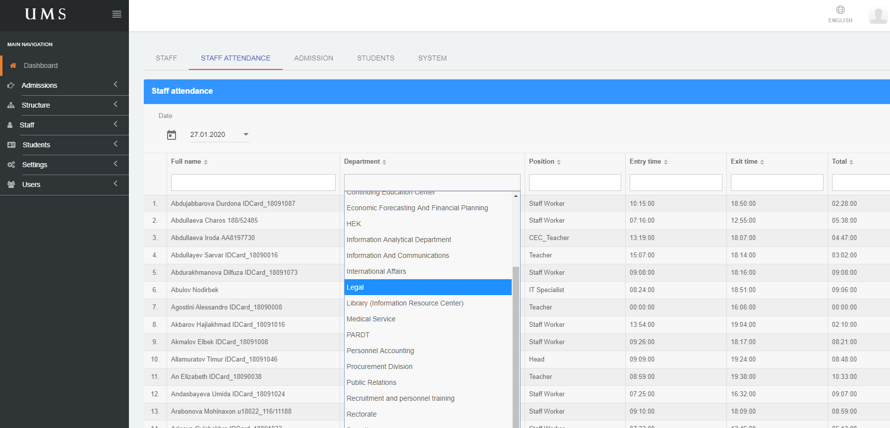
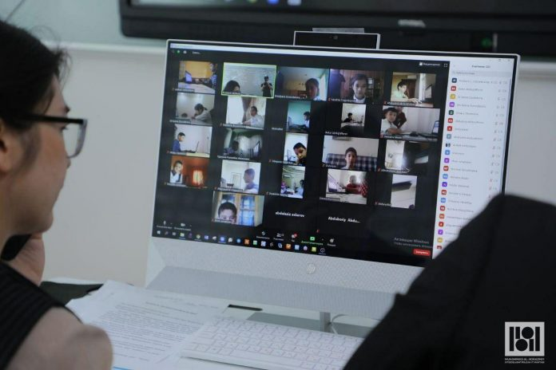
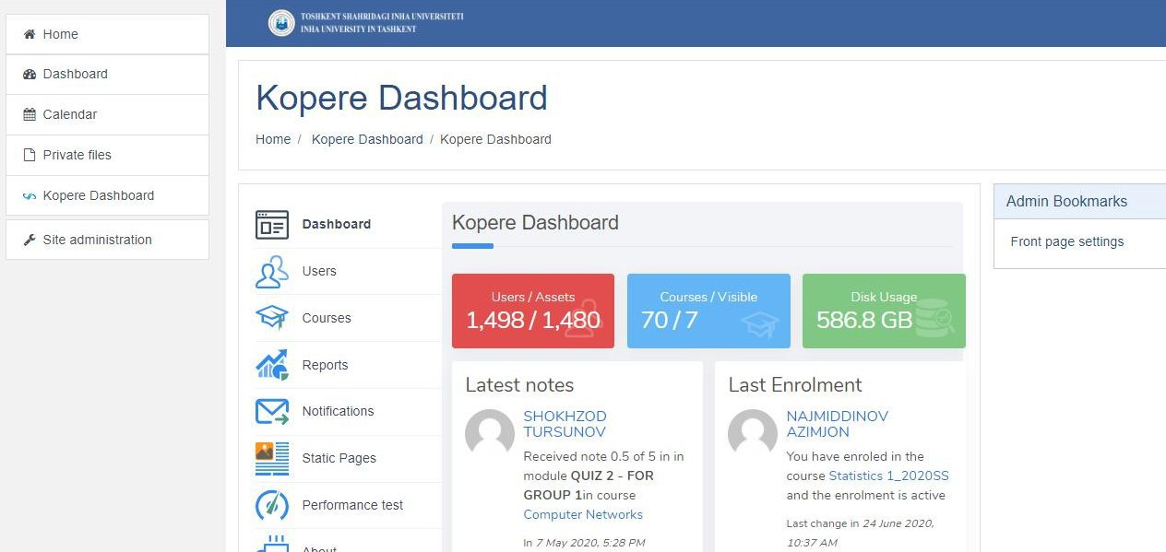
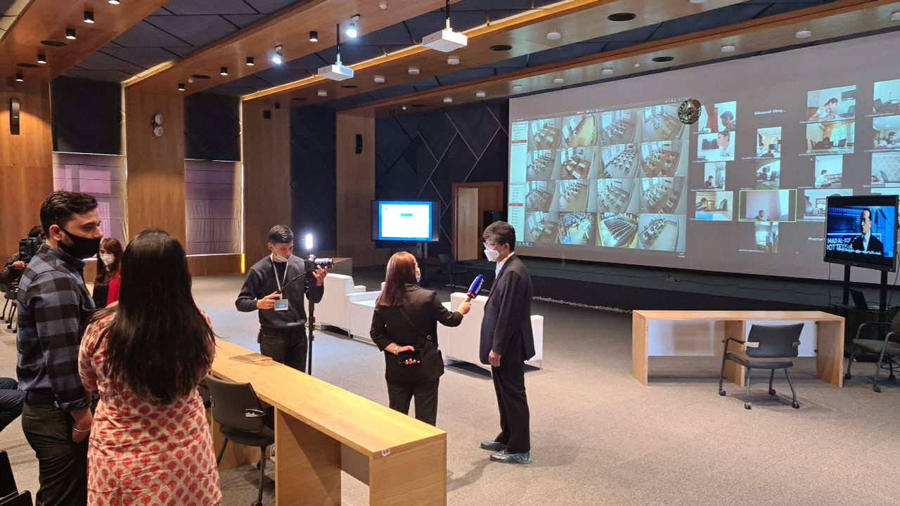
Тошкент шаҳридаги Инҳа университети
Марказ томонидан амалга оширилаётган ишлар

Slide 8
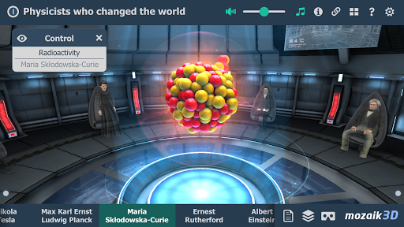
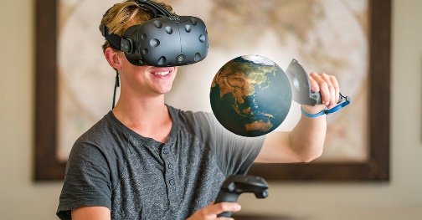
Келажакдаги режалар
Тошкент шаҳридаги Инҳа университети
Талабаларга иш ўринлари тўғрисида маълумотларни етказиб бериш платформаси
AR ва 3D технологиялари асосида китоб ва дарсликларни яратиш
VR технологиялари асосида тренажерлар яратиш

Slide 9
Эътибор учун рахмат!
Тошкент шаҳридаги Инҳа университети

